Slide 1
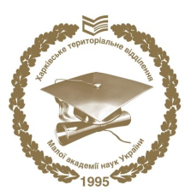
Всеукраїнський інтерактивний конкурс “МАН-Юніор Дослідник-2024” Номінація Технік Комунальний заклад “Харківська обласна Мала академія наук Харківської обласної ради Харківської області” Тема дослідження: «ДОСЛІДЖЕННЯ СПЕКТРАЛЬНИХ ВЛАСТИВОСТЕЙ РІЗНИХ ДЖЕРЕЛ СВІТЛА»
Виконавець: Дзюба Софія Борисівна - учениця 8 класу, комунальний заклад «Харківський ліцей №82 Харківської міської ради» Науковий керівник: Лавров Володимир Дмитрович - керівник гуртка Комунального закладу “Харківська обласної МАН Харківської обласної ради”

Slide 2
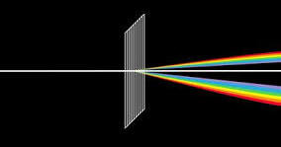
Творча робота присвячена дослідженню спектрального складу світла, що випромінюється різними світловими джерелами.
Її метою є виготовлення спектрографу на основі дифракційних граток, та спостереження за його допомогою спектру світла, що випромінюється різними джерелами :
монітором від ноутбука
світлодіодним ліхтариком;
світлодіодною лампою
свічкою;
денним світлом
2
Об’єкт дослідження – явища квантової оптики.
Предмет дослідження - явище світлової дисперсії, отриманої з використанням дифракційних граток.

Slide 3
Для досягнення мети необхідно виконати наступні завдання:
3
опрацювати теоретичні джерела інформації щодо предмету дослідження;
виготовити макет спектрографу на базі дифракційних граток;
провести дослідження працездатності спектрографу;
сформулювати висновки та рекомендації за результатами дослідження.

Slide 4
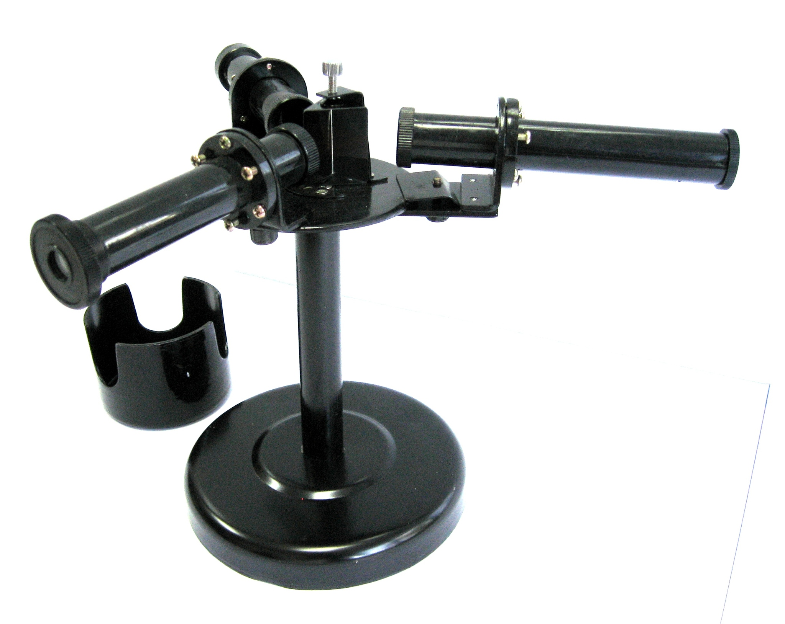
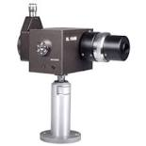
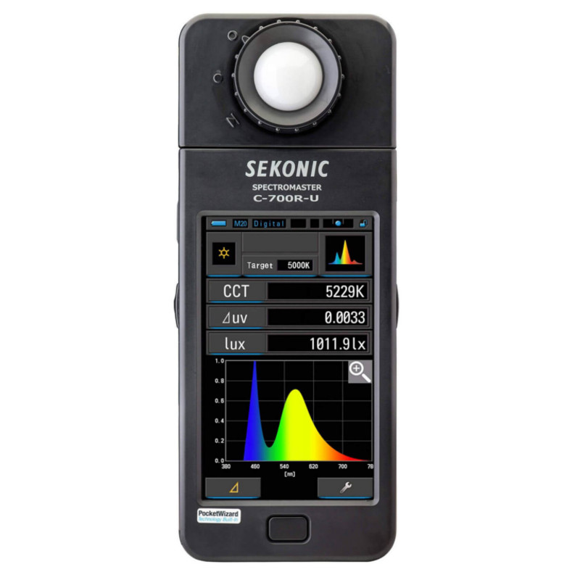
Дисперсія світла – це явище розкладання світла в спектр, зумовлене залежністю абсолютного показника заломлення середовища від частоти світлової хвилі [1].
4
Для дослідження спектральних властивостей (реєстрації спектру) різних джерел світла застосовуються спектральні прилади – спектроскоп (візуальне спостереження спектру), спектрографи (реєстрація спектру), спектрометри (визначення положення окремих спектральних ліній або реєстрація спектру у вигляді кривої) [2].

Slide 5
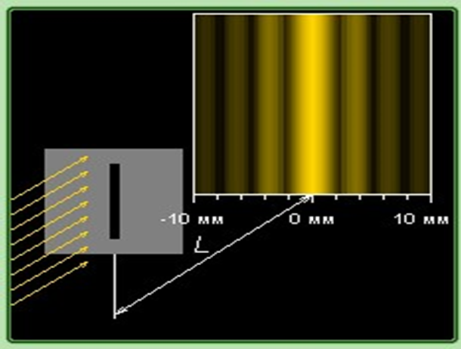
Дифракція світла - це явище обгинання світловими хвилями межі непрозорих тіл і проникнення світла в ділянку геометричної тіні. Воно спостерігається, якщо на шляху розповсюдження світлової хвилі зустрічається не прозора перепона або щілина розміри яких порівняні з довжиною хвилі, що складає біля 10⁻⁷ м[3]..
5

Slide 6
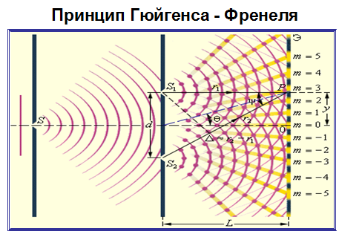
Дифракційні гратки являють собою поверхню на яку нанесена велика кількість регулярно (через крок граток d, що має назву періоду або сталої граток) розташованих штрихів/щілин/виступів[2]. На дифракційних гратках спостерігається явище дифракції на щілині (дифракція Фраунгофера), за якої кожна з цих щілин при попаданні на неї вузькоспрямованого світлового променю:
6
стає вторинним джерелом світлового випромінювання;
викликає відхилення світлового променю від початкового напрямку на певний кут (кут дифракції),
Викликає утворення на екрані максимумів і мінімумів (світлих і темних смуг)

Slide 7
7
Для дифракційних граток справедливим є рівняння:
mλ=d(sini+sinθ) (1),
де m - порядок спектра, для максимумів m=0;±1; ±2 ; ±3……..
λ – довжина світлової хвилі
d – постійна граток (крок між штрихами)
i – кут падіння світла до нормалі гратки
θ – кут дифракції
У випадку коли і = 90° :
mλ=dsinθ (2),
Для смуги першого порядку (m=1) набуває вигляду
λ=dsinθ (3)
Внаслідок чого:
m≤ $\frac{d}{λ}$ (4)

Slide 8
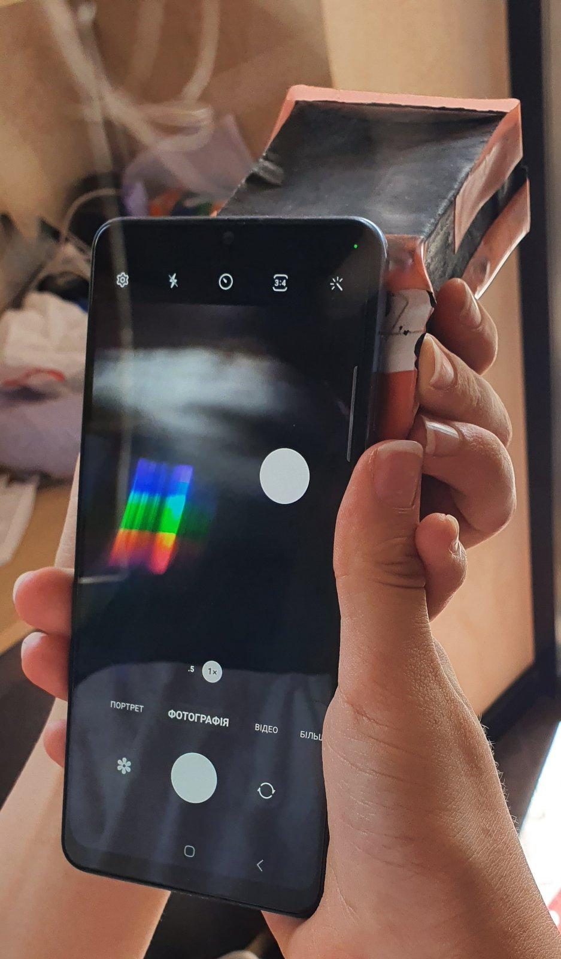
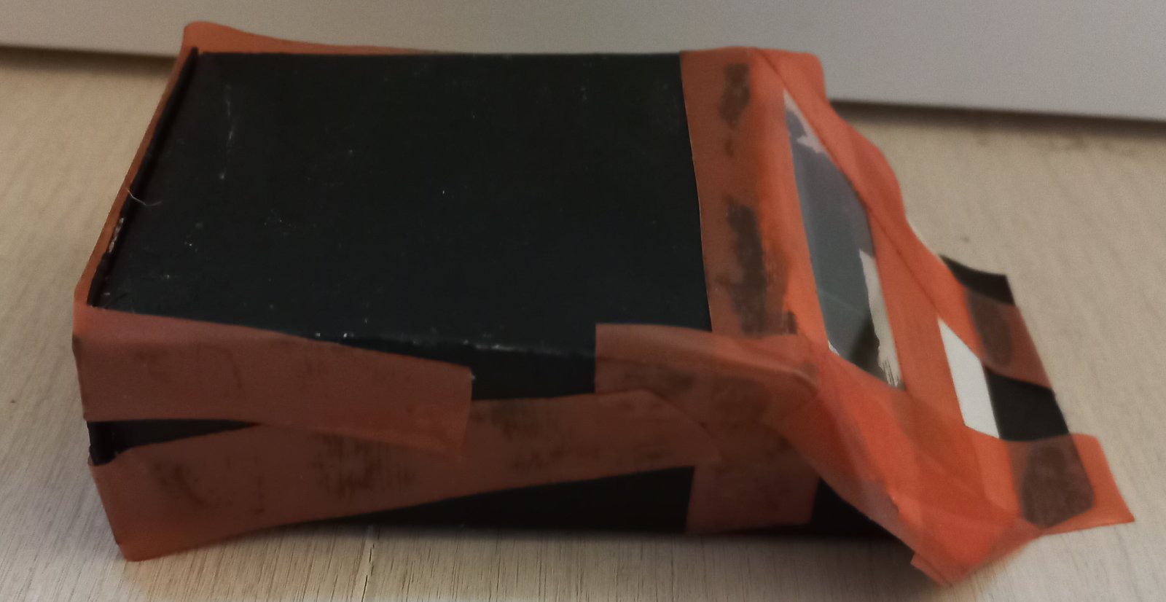
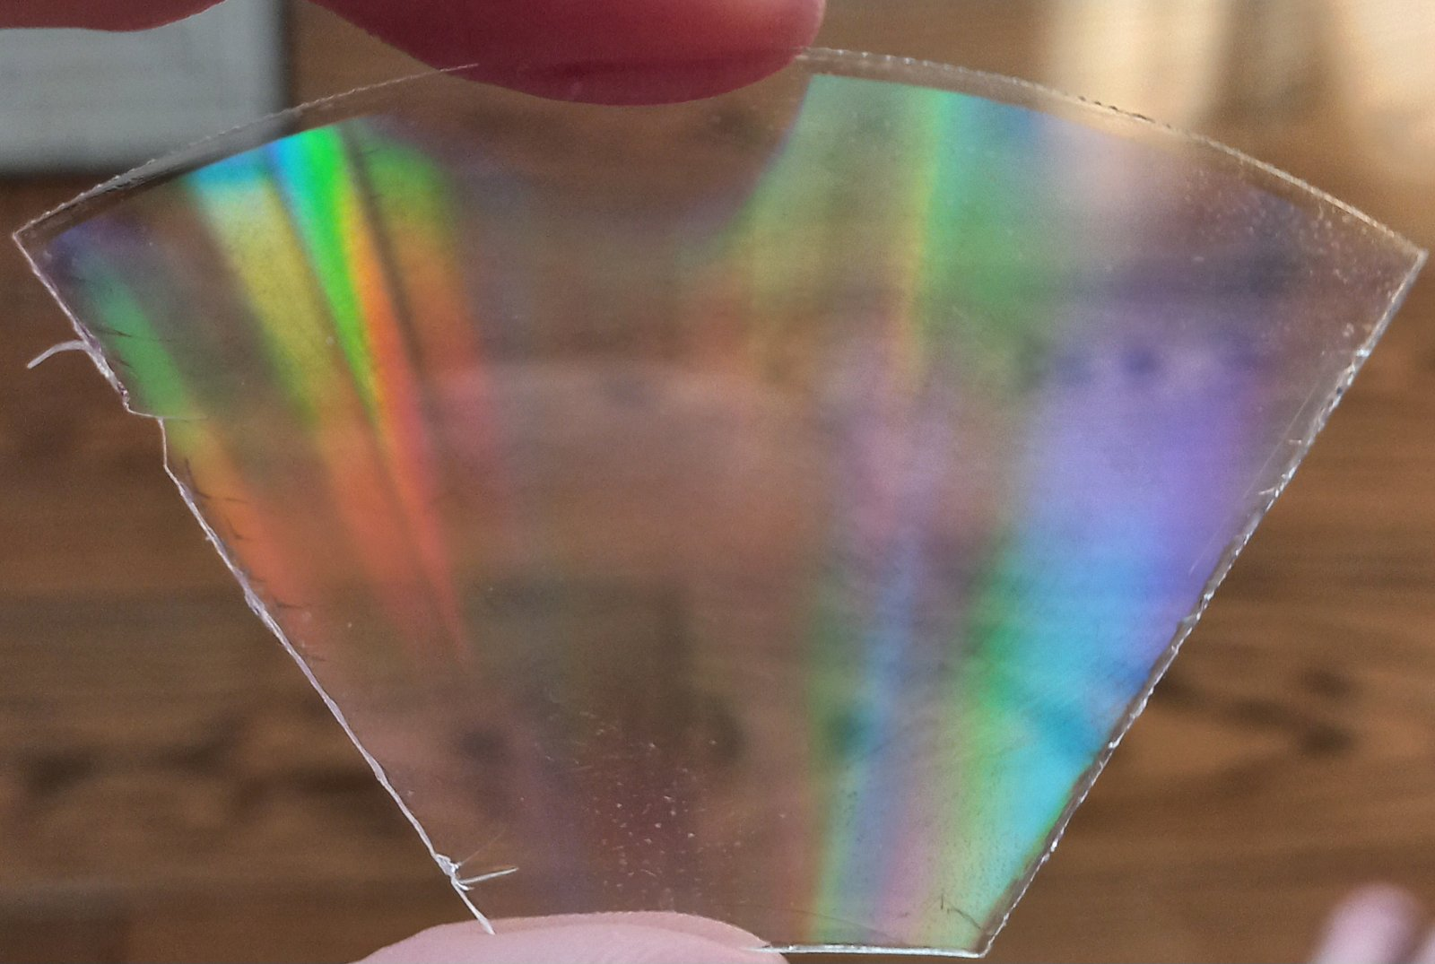
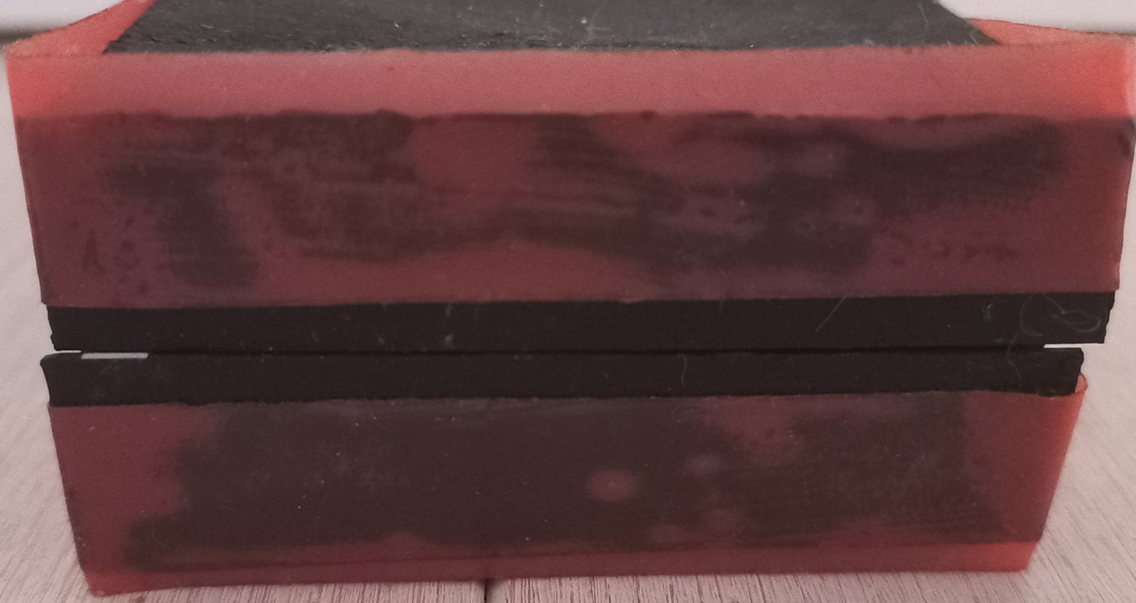
Спостереження спектру різних світлових джерел у роботі велось за допомогою власноруч створеного спектрографа з дифракційними гратками, виготовленими з фрагменту DVD-R-диску з кроком граток 0,74мкм (0,74*10⁻⁶ м). Реєстрація спектрів освітлення від різних джерел здійснювалось за допомогою фотокамери мобільного телефону.
8

Slide 9
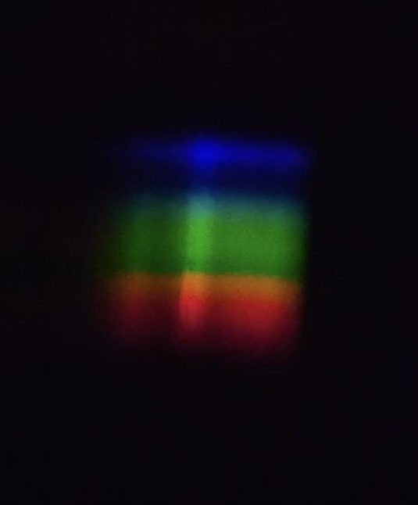
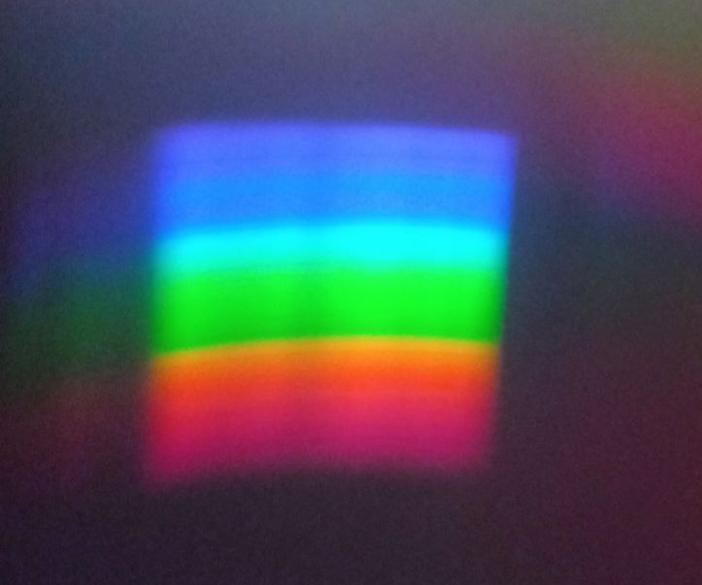
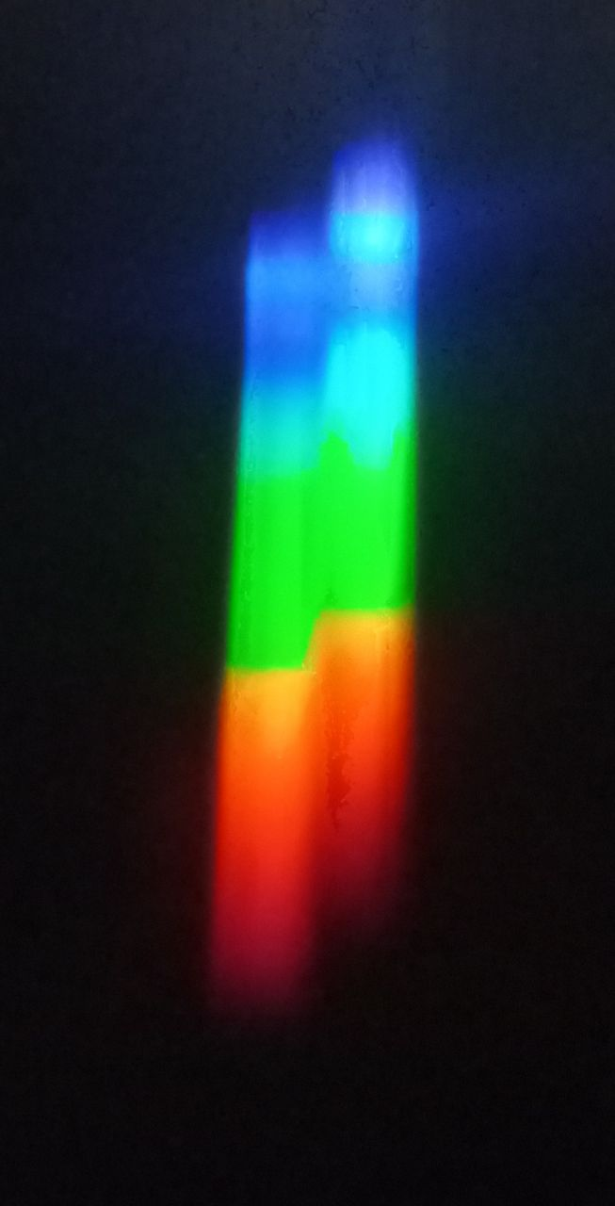
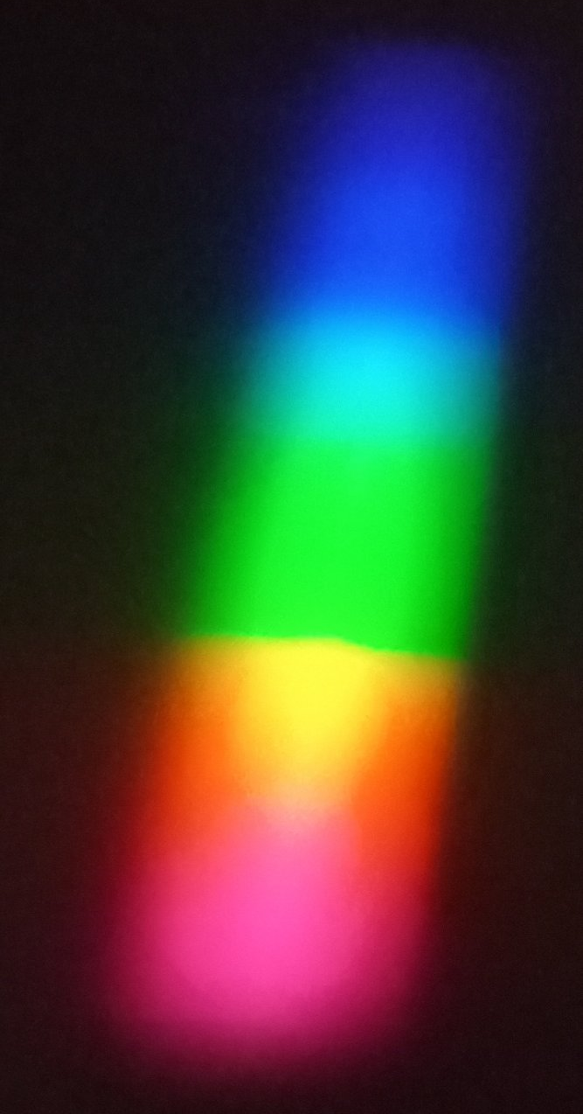
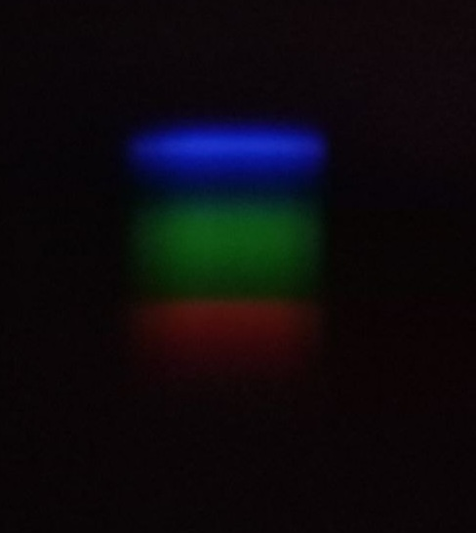
9
Від світлодіодної лампи
Від денного світла
Від монітору ноутбука
Від світлодіодного ліхтарика
Від свічки

Slide 10
Висновки
9
Завдання дослідження виконані в повному обсязі. Створений в рамках роботи спектрограф придатний для реєстрації спектру світла від світлових джерел. Теоретичні висновки підтверджені експериментальними дослідженнями на виготовленому макеті спектрографа.
Робота має практичне значення, її результати можуть бути використаними для побудови не складних за конструкцією спектрографів, які можуть бути використаними для дослідження світлового спектру різних світлових джерел, прогнозування їх впливу на живі організми, рослини.
Новизна дослідження полягає в подальшому розвитку громадянської науки, розширенні її можливостей за рахунок залучення власноруч виготовлених приладів.
Особистий вклад автора полягає у виготовленні дифракційних граток, спектрографа на їх основі, проведення досліджень світлових спектрів деяких джерел видимого випромінювання.

Slide 11
СПИСОК ВИКОРИСТАНИХ ДЖЕРЕЛ
Бондаренко О. Дисперсія світла. Фізика –це легко //URL: https://www.easyphysics.in.ua/11clas/optics/%D0%B4%D0%B8%D1%81%D0%BF%D0%B5%D1%80%D1%81%D0%B8%D1%8F-%D1%81%D0%B2%D0%B5%D1%82%D0%B0/ (дата звернення: 15.02.2024 );
Дифракційні гратки. Саморобний спектроскоп або як визначити спектр джерела світла. Мої захоплюючі та небещпечні експерименти. //URL: https://acdc.foxylab.com/spectr (дата звернення: 15.02.2024 );
Піголь О. В. Дифракція світла. Всеосвіта// URL: https://vseosvita.ua/lesson/dyfraktsiia-svitla-43960.html (дата звернення: 15.02.2024 );
Фізика 11. Урок-презентація «Дифракція світла». //URL: https://www.youtube.com/watch?v=HbOobh1-L44 (дата звернення: 15.02.2024 );
Спектрометр вікіпедія. //URL: https://Спектрометр — Вікіпедія (wikipedia.org) (дата звернення: 15.02.2024);
Урок 420. Дифракция света. Дифракционная решетка. //URL: https://www.youtube.com/watch?v=gE3zO9FSDm0 (дата звернення: 15.02.2024 );
Принцип Роботи Та Характеристики Спектрофотометра. //URL: https://Принцип роботи та характеристики спектрофотометра - Знання (led-diode.com) (дата звернення: 15.02.2024 ).
10

Slide 12
12
Дякую за увагу !

